Slide 1
Dengue
Andrea Jineth Rodríguez Reyes
Grupo ETV - Zoonosis
Dirección de vigilancia y Análisis del riesgo en Salud Pública

Slide 2
Comportamiento de dengue, a PE X 2020
Total: 70 577 casos
SE 12 – 40: 32 827 casos
Caso confirmado
COVID-19
Aislamiento preventivo obligatorio
Nueva normalidad

Slide 3
Municipios en alta y mediana transmisión en silencio epidemiológico de dengue
Alta transmisión | Departamento | Municipio | Departamento | Municipio
 | Antioquia | Barbosa | Córdoba | Ayapel
 |  | Ciudad Bolívar |  | Buenavista
 |  | Frontino |  | Canalete
 |  | La Estrella |  | Chimá
 |  | Liborina |  | Cotorra
 |  | Maceo |  | Los Córdobas
 |  | San Jerónimo |  | Momil
 |  | Sopetrán |  | Planeta Rica
 |  | Tarso |  | Puerto Escondido
 |  | Valdivia |  | San Antero
 |  | Vegachí |  | San Bernardo del Viento
 | Atlántico | Candelaria |  | San Carlos
 |  | Palmar de Varela | Cundinamarca | Caqueza
 |  | Sabanagrande |  | La Palma
 |  | Santo Tomás |  | Pacho
 |  | Suan |  | San Francisco
 | Bolívar | Cantagallo |  | Silvania
 |  | Montecristo | Magdalena | Aracataca
 |  | Morales |  | Ariguaní
 |  | Río Viejo |  | Fundación
 |  | San Jacinto |  | Nueva Granada
 |  | Santa Rosa del Sur |  | Pivijay
 |  | Tiquisio |  | Tenerife
 |  | Turbaná | Nariño | La Unión
 |  | Villanueva |  | Samaniego
 | Boyacá | Chitaraque | Norte de Santander | Santiago
 |  | Guateque | Quindío | Génova
 |  | Pauna | Risaralda | Belén de Umbría
 |  | San Luis de Gaceno |  | Marsella
 |  | Santana |  | Santuario
 | Caldas | Norcasia | Santander | Enciso
 |  | Palestina |  | Landázuri
 | Caquetá | El Paujil | Sucre | Guaranda
 | Cesar | San Diego |  | Palmito
 | Chocó | Bagadó |  | San Onofre
 |  |  |  | Sucre
 | Meta | Puerto Lleras |  | Tolú Viejo
 | Vichada | Puerto Carreño
Mediana transmisión | Departamento | Municipio | Departamento | Municipio | Departamento | Municipio
 | Antioquia | Andes | Boyacá | Chinavita | Nariño | Magüi
 |  | Anza |  | Coper |  | Ricaurte
 |  | Betania |  | La Capilla | Norte de Santander | La Playa
 |  | Betulia |  | Páez |  | Lourdes
 |  | Buriticá |  | San José de Pare |  | Salazar
 |  | Cañasgordas |  | Tipacoque | Risaralda | Apía
 |  | Caracolí |  |  |  | Balboa
 |  | Ebéjico |  |  |  | Mistrató
 |  | Fredonia | Caquetá | Morelia | Santander | Bolívar
 |  | Heliconia | Córdoba | Purísima |  | Cepitá
 |  | Hispania |  | San José de Uré |  | Chima
 |  | Marinilla | Cundinamarca | Beltrán |  | Coromoro
 |  | Olaya |  | Bituima |  | Galán
 |  | Peque |  | Chaguaní |  | Guavatá
 |  | Sabanalarga |  | El Peñón |  | La Paz
 |  | San Andrés de Cuerquía |  | Gachetá |  | Palmar
 |  | Támesis |  | Guataquí |  | San Andrés
 |  | Toledo |  | Guayabal de Siquima |  | San José de Miranda
 |  | Uramita |  | Nariño |  | Santa Helena del Opón
 |  | Valparaíso |  | Paime | Bolívar | Arroyohondo
 |  | Venecia |  | Ubalá |  | Cicuco
 | Atlántico | Piojó |  | Vianí |  | El Guamo
 | Sucre | Coloso | Magdalena | Algarrobo |  | Hatillo de Loba
 |  | El Roble |  | Concordia |  | Margarita
 | Tolima | Alpujarra |  | El Piñon |  | Regidor
 | Arauca | Cravo Norte |  | Puebloviejo |  | San Cristóbal
 |  | Puerto Rondón |  | Remolino |  | San Fernando
 | Quindío | Pijao |  | Salamina |  | Santa Catalina
 |  | Salento |  | Santa Bárbara de Pinto |  | Soplaviento
 | La Guajira | Albania | Chocó | Riosucio |  | Talaigua Nuevo

Slide 4
Confirmación
Letalidad
Hospitalización
Indicadores de gestión
Meta
100 % dengue con signos de alarma
100 % dengue grave
Meta
100 % dengue con signos de alarma
100 % dengue grave
Meta
Menor 2 %

Slide 5
Indicadores de vigilancia dengue con signos de alarma, Colombia, 2010 – 2020p

Slide 6
Indicadores de vigilancia dengue grave, Colombia, 2010 - 2020

Slide 7
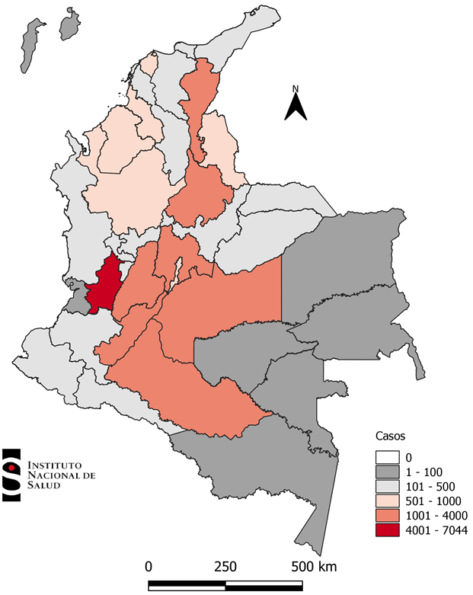
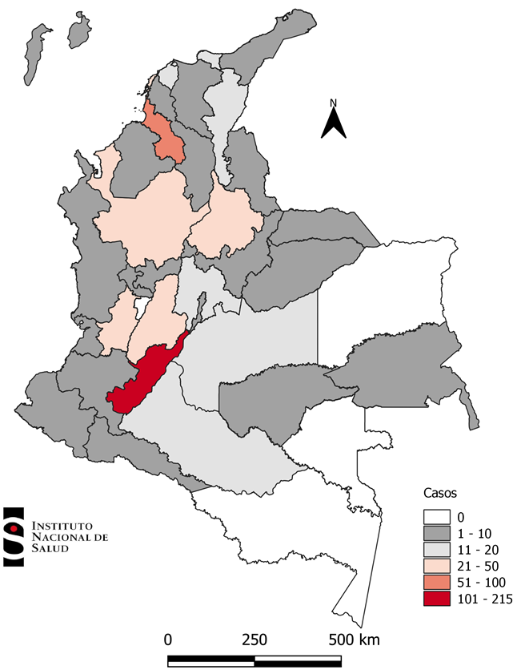
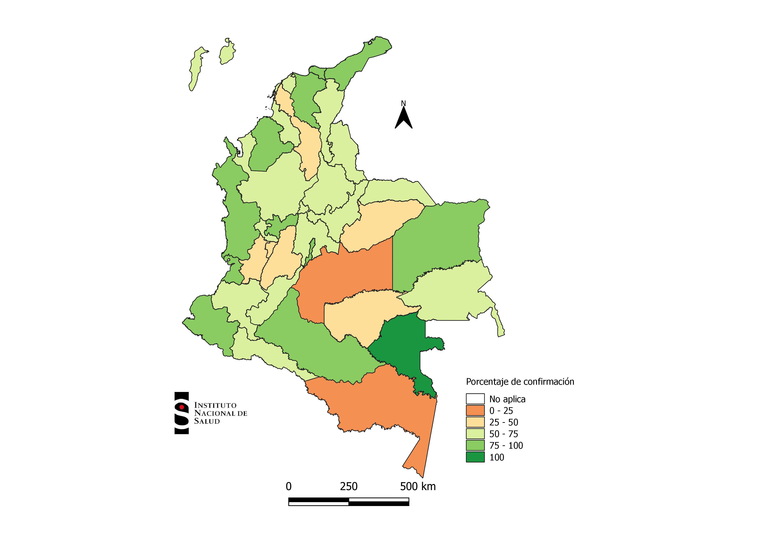
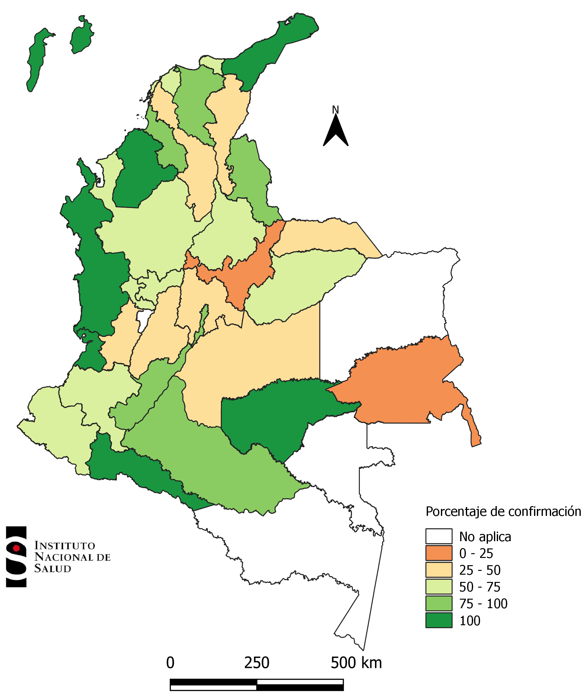
Confirmación de dengue por entidad territorial, Colombia, 2020p
Casos dengue con
signos de alarma
Casos dengue grave
Porcentaje de confirmación dengue
con signos de alarma
Porcentaje de confirmación dengue grave
Nacional
57,4 %
Nacional
69,4 %
No aplica
0 – 25
25 – 50
50 – 75
75 – 99
100
No aplica
0 – 25
25 – 50
50 – 75
75 – 99
100

Slide 8
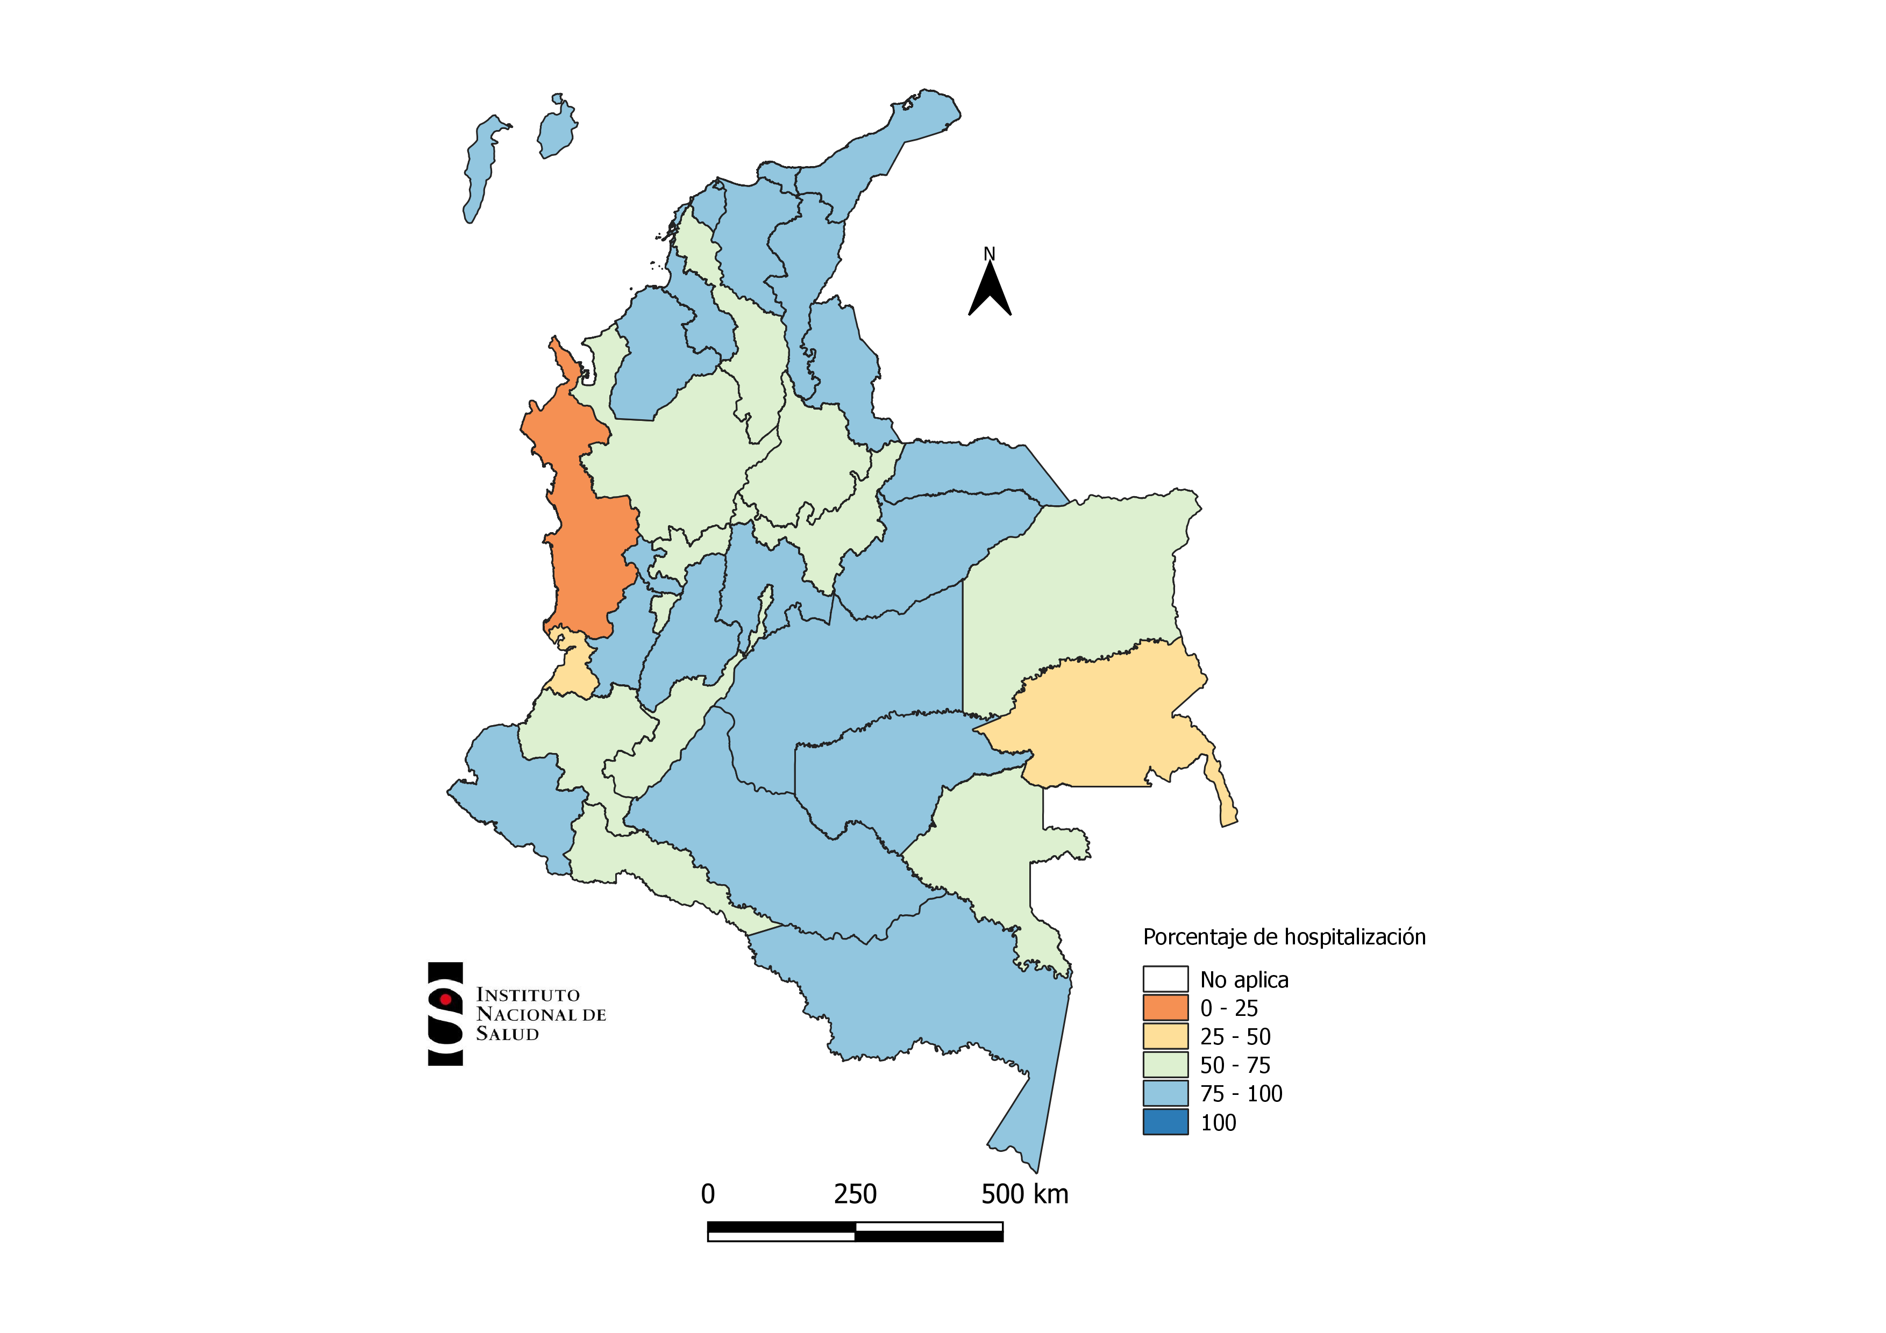
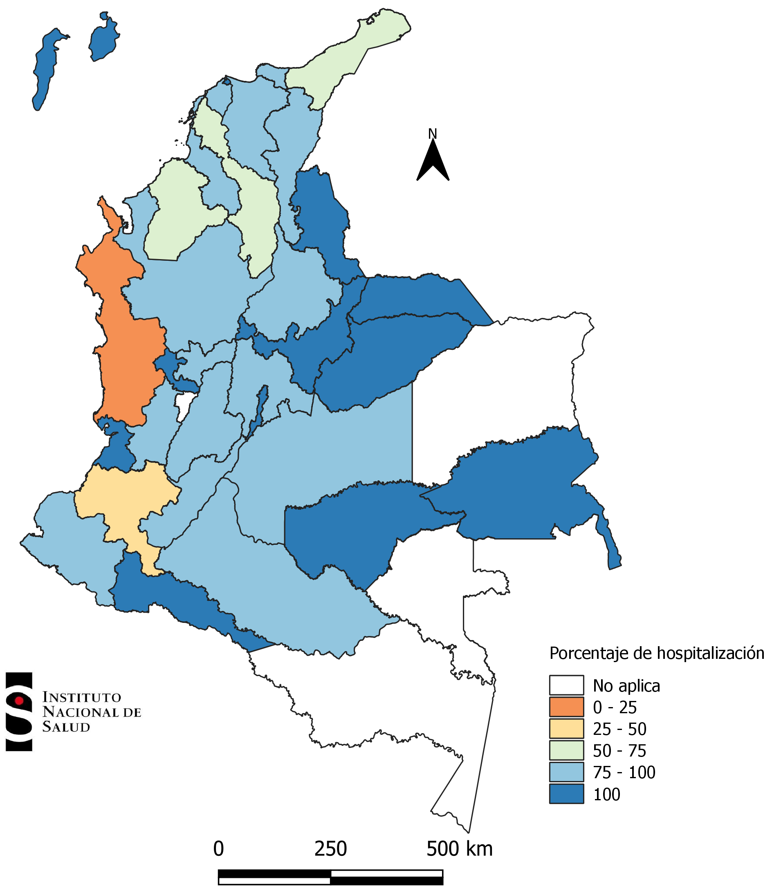
Hospitalización de dengue por entidad territorial, Colombia, 2020p
Casos DCSA
Casos dengue grave
Porcentaje de hospitalización
dengue con signos de alarma
Porcentaje de hospitalización
dengue grave
Nacional
76,5 %
Nacional
94,3 %
No aplica
0 – 25
25 – 50
50 – 75
75 – 99
100
No aplica
0 – 25
25 – 50
50 – 75
75 – 99
100

Slide 9
Entidad territorial | Casos | Porcentaje
Cali | 1246 | 41,3%
Valle | 240 | 8,0%
Antioquia | 228 | 7,6%
Tolima | 177 | 5,9%
Huila | 164 | 5,4%
Caldas | 143 | 4,7%
Cesar | 137 | 4,5%
Santander | 106 | 3,5%
Cundinamarca | 65 | 2,2%
Cauca | 64 | 2,1%
Boyacá | 58 | 1,9%
Caquetá | 46 | 1,5%
Atlántico | 43 | 1,4%
Meta | 39 | 1,3%
Risaralda | 33 | 1,1%
Barranquilla | 29 | 1,0%
Guajira | 27 | 0,9%
Bolívar | 25 | 0,8%
Córdoba | 25 | 0,8%
Putumayo | 24 | 0,8%
Sucre | 21 | 0,7%
Casanare | 13 | 0,4%
Magdalena | 12 | 0,4%
Nariño | 11 | 0,4%
Norte Santander | 10 | 0,3%
Guainía | 7 | 0,2%
Bogotá | 6 | 0,2%
San Andres | 6 | 0,2%
Cartagena | 4 | 0,1%
Arauca | 3 | 0,1%
Choco | 2 | 0,1%
Quindío | 2 | 0,1%
Entidad territorial | Casos | Porcentaje
Huila | 1202 | 39,0%
Tolima | 310 | 10,1%
Valle del Cauca | 269 | 8,7%
Cundinamarca | 208 | 6,8%
Cesar | 194 | 6,3%
Córdoba | 144 | 4,7%
Boyacá | 130 | 4,2%
Magdalena | 89 | 2,9%
Antioquia | 88 | 2,9%
Cali | 80 | 2,6%
Santander | 79 | 2,6%
Meta | 60 | 1,9%
Casanare | 50 | 1,6%
Bolívar | 45 | 1,5%
Cauca | 34 | 1,1%
Bogotá | 27 | 0,9%
Quindío | 21 | 0,7%
Sucre | 8 | 0,3%
Guajira | 7 | 0,2%
Cartagena | 6 | 0,2%
Atlántico | 4 | 0,1%
Caldas | 4 | 0,1%
Barranquilla | 3 | 0,1%
Caquetá | 3 | 0,1%
Guaviare | 3 | 0,1%
Putumayo | 3 | 0,1%
Risaralda | 3 | 0,1%
Sta. Marta D.E. | 2 | 0,1%
Amazonas | 1 | 0,0%
Nariño | 1 | 0,0%
Norte Santander | 1 | 0,0%
Vaupés | 1 | 0,0%
Casos ajustados sin
incluir el laboratorio
Casos confirmados por
nexo epidemiológico

Slide 10
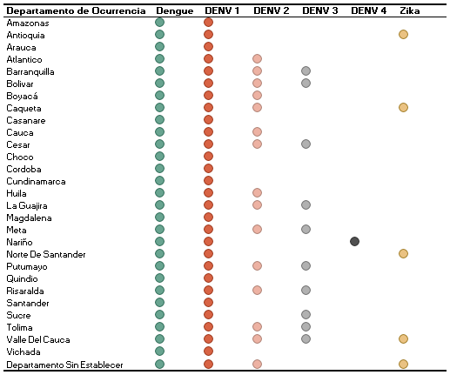
Arbovirus identificados por departamento de ocurrencia en Colombia, 2020

Slide 11
Estrategias para mejorar la vigilancia dengue
Seguimiento
“Nueva normalidad”
Aumento de casos de dengue
Muertes sin notificar al Sivigila
Monitoreo de comportamientos inusuales y generación de alertas a nivel municipal (dengue con signos de alarma, dengue grave, menores de 5 años y mayores de 65 años)
Calidad del dato
Municipios en silencio epidemiológico
Análisis de casos encontrados por RUAF
Revisión de casos confirmados y descartados sin resultado de laboratorio
Revisión de casos confirmados por nexo epidemiológico
BAI Sivigila en los municipios priorizados (alta y mediana transmisión)
Bajo porcentaje de confirmación y hospitalización de dengue con signos de alarma y dengue grave
Solicitud y seguimiento a los ajustes realizados
Tablero de control de indicadores a nivel local
Tablero de control de indicadores a nivel municipal, EAPB y UPGD
Casos DCSA y DG conducta “hospitalizados” sin fecha de hospitalización
02 al 20 de noviembre
25 al 31 de octubre
02 al 06 de noviembre
09 al 13 de noviembre
02 al 20 de noviembre

Slide 12

Comportamiento de dengue por entidad territorial, PE X, 2020
Dengue con signos de alarma
Dengue grave
Menores de 5 años
Mayores de 65 años
PE X
PE X
PE X
PE X
Aumento
Aumento
Aumento
Aumento
Descenso
Descenso
Descenso
Descenso
Sin cambios
Sin cambios
Sin cambios
Sin cambios

